Slide 1

CSDN 李伟
MySQL数据库介绍及环境搭建
MySQL数据库系列课程

Slide 2
内容回顾
HTML&JavaScript课程
PHP基础课程

Slide 3

本节知识点
课程安排及注意事项
数据库概述
数据库基础知识
MySQL数据库介绍及环境搭建
MySQL数据库基本操作

Slide 4
1. 本学期课程安排及注意事项
课程更优、内容更深、要求更严

Slide 5
关于教学
本学期课程主讲
伟哥
• 本学期主要课程安排：
课程名称 | 周数
MySQL数据库基础 | 6周（含项目1周）
XML标记语言基础 | 1周
Ajax+jQuery技术 | 3周（含项目1周）
开源产品二次开发（dede） | 1周
Smarty模板技术 | 5周（含项目1周）
Linux操作系统 | 3周

Slide 6
关于制度
CSDN学院《学生手册》的执行
CSDN学院奖学金评比依据
CSDN学院 “新” 的制度
1）更加严格的 “出口” 标准

Slide 7
2. 数据库概述
何为数据库？能做什么？

Slide 8


数据库概述
数据库
  数据库指的是以一定方式储存在一起、能为多个用户共享、具有尽可能小的冗余度、与应用程序彼此独立的数据集合。
  为什么要使用数据库？

Slide 9
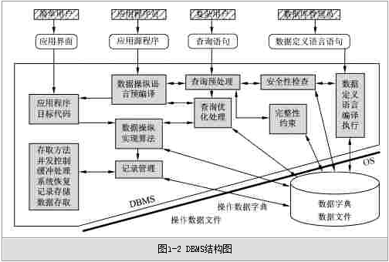
数据库概述
数据库的几个基本概念：
数据(Data)
数据库(DataBase)
数据库管理系统(DBMS)
数据库系统(DBS)

Slide 10
数据库概述
数据（Data）
  对客观事物的符号表示，如图形符号、数字、字母等，数据是数据库中存储的基本对象。在日常生活中，人们直接用语言来描述事物；在计算机中，为了存储和处理这些事物，就要将事物的特征抽象出来组成一个记录来描述。
  数据的种类
  文字、图形、图象、声音
  数据的特点
  数据与其语义是不可分的

Slide 11

数据库概述
数据库（DataBase 简称“DB”）
  “按照数据结构来组织、存储和管理数据的仓库” J.Martin 给数据库下了一个比较完整的定义：数据库是存储在一起的相关数据的集合，这些数据是结构化的，无有害的或不必要的冗余，并为多种应用服务

Slide 12
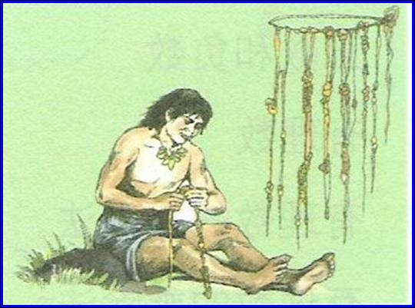




数据库概述
数据库的发展史
  人工管理阶段
  人力手工整理存储数据
  文件系统阶段
  使用磁盘文件来存储数据
  数据库系统阶段
  关系型数据库
  高级数据库阶段
  “关系-对象”型数据库

Slide 13
数据库概述
数据库分类
  纯文本数据库
  纯文本数据库是只用空格符、制表符和换行符来分割信息的文本文件文字、图形、图象、声音
  关系数据库
  由于纯文本数据库存在诸多局限，所以人们开始研究数据模型，设计各种类型的使用方便的数据库。在数据库的发展史上，最具影响的数据库模型有：层次模型、网状模型和关系模型。其中，关系模型是目前应用最广泛和最有发展前途的一种数据模型，其数据结构简单，当前主流的数据库系统几乎都采用关系模型

Slide 14
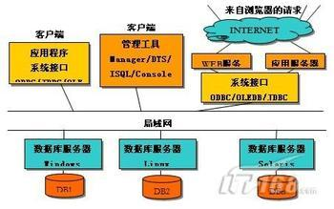
数据库概述
使用数据库的优点
  数据按一定的数据模型组织、描述和储存
  可为各种用户共享
  冗余度较小，节省存储空间
  易扩展，编写有关数据库应用程序

Slide 15
3. 数据库基础知识
你不得不知的几个数据库名词

Slide 16
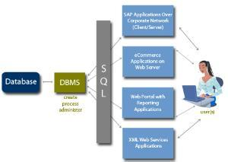
数据库管理系统DBMS
数据库管理系统
  数据库管理系统(Database Management System)是一种操纵和管理数据库的大型软件，是用于建立、使用和维护数据库，简称DBMS。
  关系型数据库管理系统称为RDBMS，R指Relation
  DBMS的作用
  它对数据库进行统一的管理和控制，以保证数据库的安全性和完整性

Slide 17
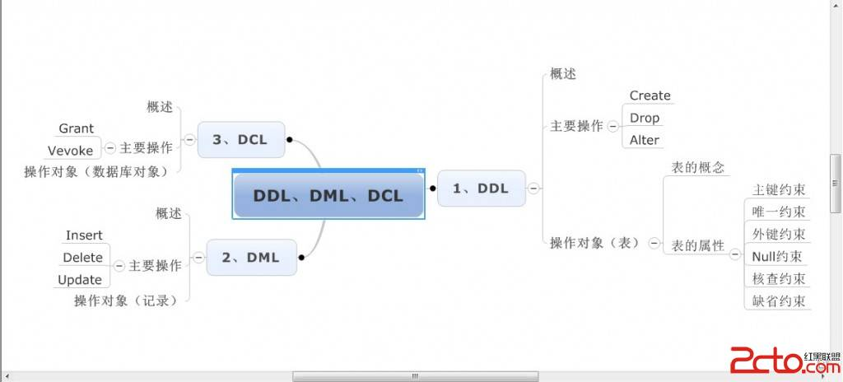
数据库管理系统DBMS
DBMS主要功能
  数据定义功能：
  提供数据定义语言(DDL)
  定义数据库中的数据对象
  数据操纵功能:
  提供数据操纵语言(DML)
  操纵数据实现对数据库的基本操作
  (查询、插入、删除和修改)

Slide 18



数据库管理系统DBMS
常见的DBMS（详细比较见参考资料）

Slide 19
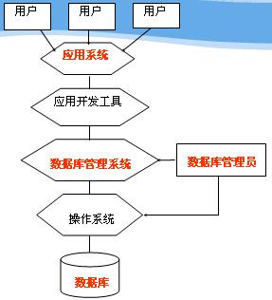
数据库系统DBS
数据库系统
  数据库系统（Database System，简称DBS）是一个实际可运行的存储、维护和应用系统提供数据的软件系统
  数据库系统构成
  --DBMS
  --DB
  --应用软件
  --数据库管理员
  --用户

Slide 20







数据库系统DBS
数据库系统
响应和提供数据
操作和查询
数据库
数据库服务器

Slide 21
4. MySQL数据库介绍及环境搭建
MySQL一款免费的关系数据库

Slide 22
数据库管理系统DBMS
什么是MySQL？
  MySQL是一个开放源码的小型关联式数据库管理系统，开发者为瑞典MySQL AB公司。MySQL被广泛地应用在Internet上的中小型网站中。由于其体积小、速度快、总体拥有成本低，许多中小型网站为了降低成本而选择了MySQL作为网站数据库。
  2008年1月16号MySQL AB被Sun公司收购。而2009年，SUN又被Oracle收购。所以MySQL成为了Oracle公司的另一个数据库项目。

Slide 23

数据库管理系统DBMS
MySQL优点
  性能快捷、优化SQL语言
  容易使用
  多线程和可靠性
  多用户支持
  可移植性和开放源代码
  遵循国际标准和国际化支持
  为多种编程语言提供API

Slide 24

数据库管理系统DBMS
MySQL不足
  MySQL难担当大系统的数据仓库
  运行速度慢
  不够稳定
  有掉线的情况。
  不能直接处理XML数据
  一些功能上支持的不够完善和成熟
  不能提供任何OLAP（实时分析系统）功能

Slide 25






数据库管理系统DBMS
MySQL应用

Slide 26
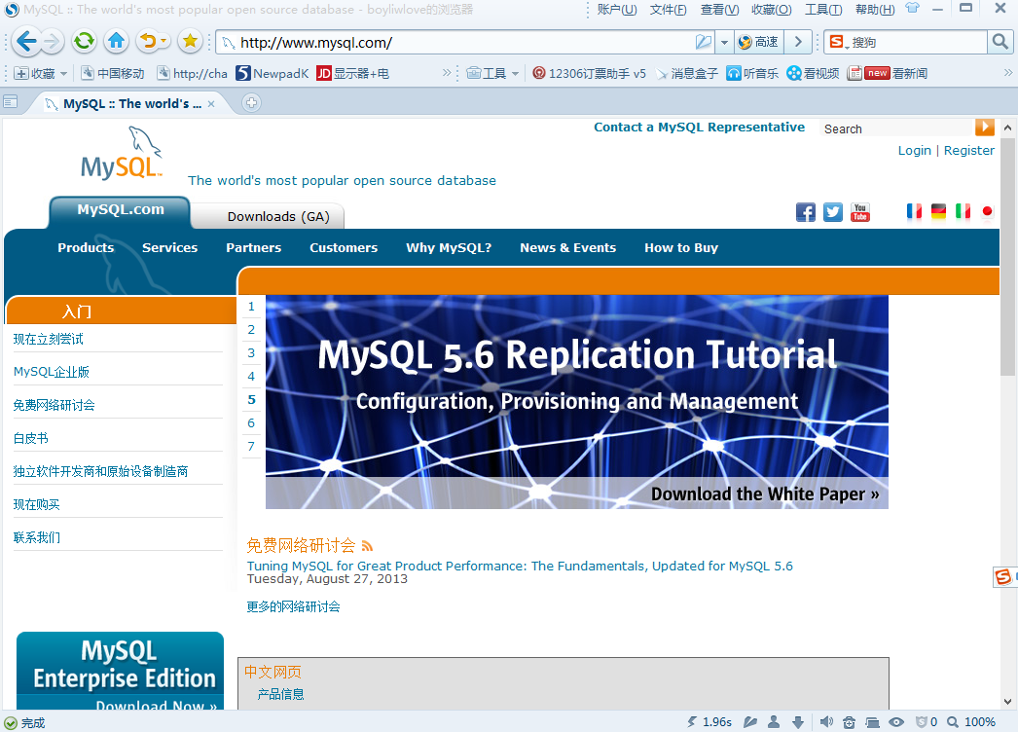
MySQL数据库获取和安装
  MySQL官方网站：
  www.mysql.com
  进入下载频道下载对应的版本

Slide 27
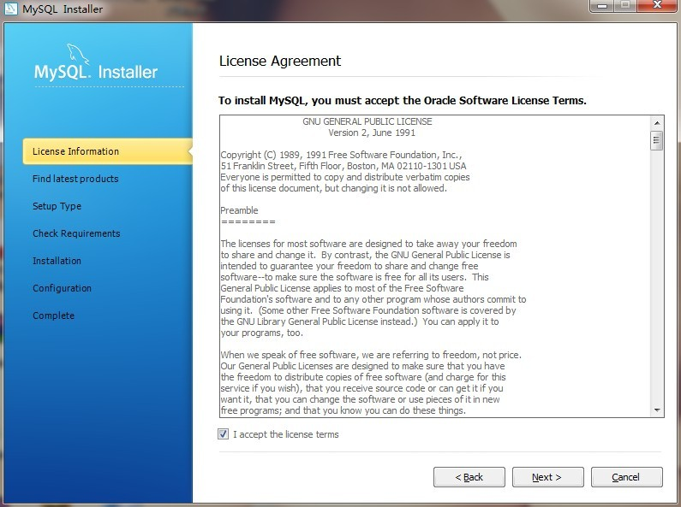
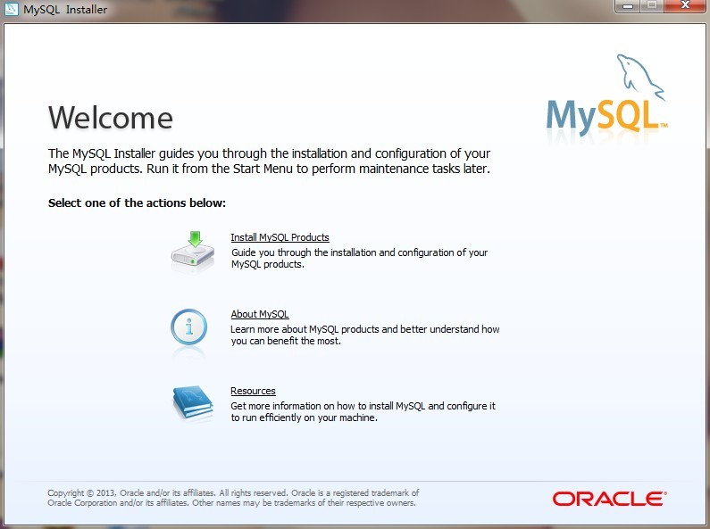
MySQL数据库获取和安装

Slide 28
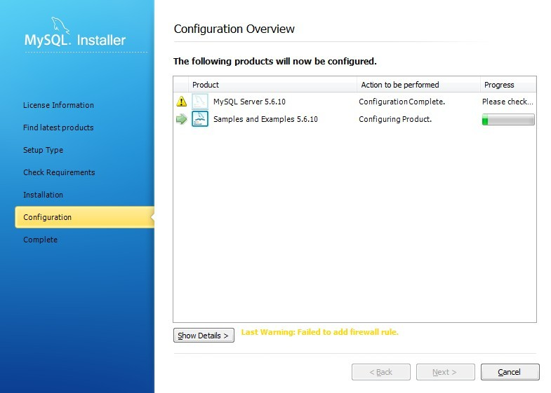
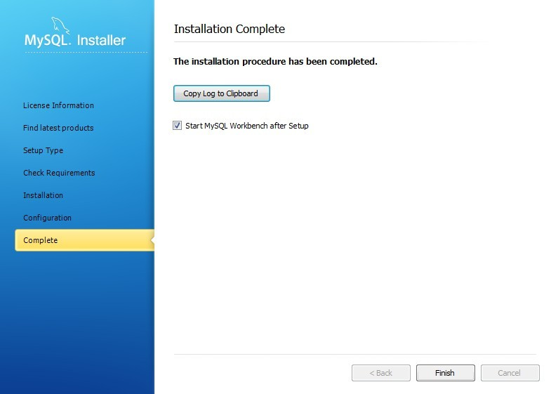
MySQL数据库获取和安装

Slide 29
MySQL数据库获取和安装
在Windows中，MySQL 5.1的默认安装目录是C:\Program Files\MySQL\MySQL Server 5.X
目录 | 目录内容 | 目录 | 目录内容
bin | 客户端程序和mysqld服务器 | include | 包含(头)文件
data | 日志文件，数据库 | lib | 库
Docs | 文档 | scripts | 实用工具脚本
examples | 示例程序和脚本 | share | 错误消息文件

Slide 30
5. MySQL数据库基本操作
MySQL小试牛刀

Slide 31
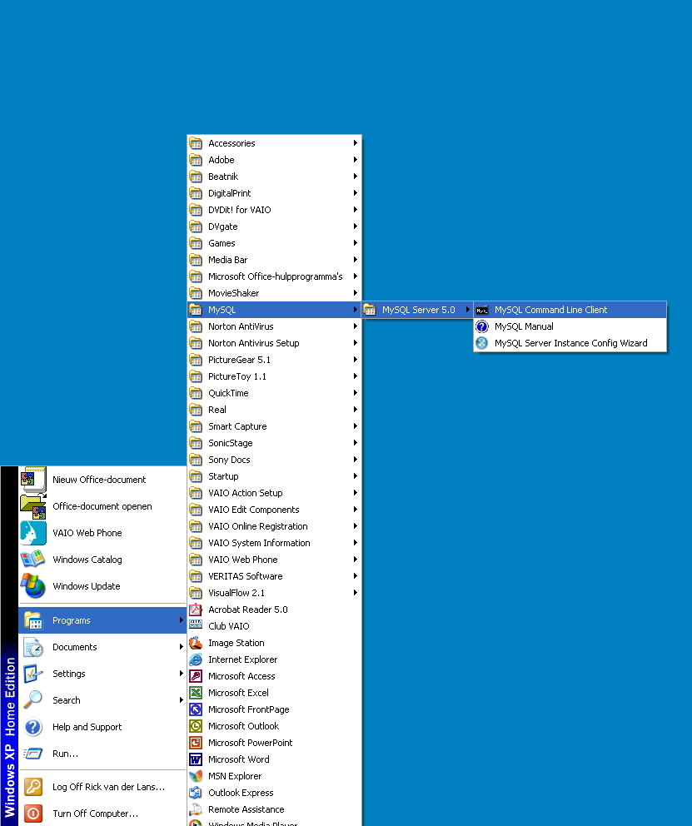
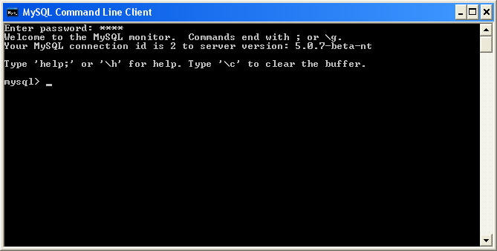
MySQL数据库基本操作
  打开MySQL数据库，进入控制台

Slide 32
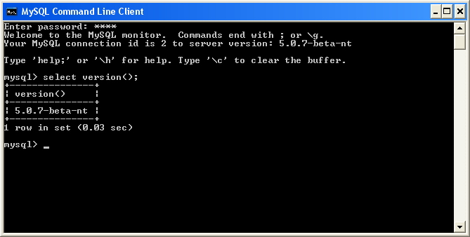
MySQL数据库基本操作
  使用命令操作数据库，每个命令结束后以“；”结束
  例如：
  查询数据库版本
  select version();

Slide 33
MySQL数据库基本操作
  选定默认数据库：use dbname;
  显示所有数据库：show databases;
  显示默认数据库中所有表：show tables;
  放弃正在输入的命令：\c
  显示命令清单：\h
  退出mysql程序：\q
  查看MySQL服务器状态信息：\s

Slide 34
MySQL数据库基本操作
MySQL命令
  mysql -h host_name -u user_name –ppassword
  h：当连接MySQL服务器不在同台主机时，填写主机名或IP地址
  u：登录MySQL的用户名
  p：登录MySQL的密码
注意:密码如果写在命令行的时候一定不能有空格。如果使用的系统为linux并且登陆用户名字与MySQL的用户名相同即可不用输入用户名密码，linux默认是以root登陆，windows默认用户是ODBC

Slide 35
MySQL数据库基本操作
mysqladmin命令
  完成许多系统管理任务，如创建或删除一个数据库、修改密码等
  格式：mysqladmin [option] admincommand
  创建数据库
  mysqladmin –u root –p create newdb
  删除数据库
  mysqladmin –u root –p drop newdb
  更改密码
  set password for root@‘localhost’ = password(‘csdn');

Slide 36
Q&A
Q&A

Slide 37






感谢大家！
李伟
liwei
Thanks！
15210347836
406173185
liwei@csdn.net
http:/weibo.com/csdnliwei

